Slide 1
2023-2 알고리즘 동아리
HTML 메인페이지 클론코딩 프로젝트
오지현, 임효진, 최연주

Slide 2
목차
프로젝트 주제 및 목표
프로젝트 플랜
원더월 메인페이지 소개
사용한 프로그램 및 기술
코드 비교
코드 구조 및 수정사항
문제 해결 방법
필요 개선 사항
느낀 점

Slide 3
01 프로젝트 주제 및 목표
”
“
HTML 메인페이지 클론코딩 프로젝트
목표
프로젝트 진행을 통한 노션 및 깃허브, 포트폴리오 작성에 대해 이해 및 숙달
html + css → html + css + js 과정을 거치며 클론 코딩을 진행하고
학습한 내용을 토대로 웹사이트 프론트엔드 부분 디자인부터 세부페이지 시나리오까지 완성한다.

Slide 4



02 프로젝트 플랜
깃허브 원격저장소 생성 및 설정
소스트리 생성 및 설정
노션 생성 및 프로젝트 공지, 일정 공유
파트별 코드 작성
오류 수정
한 파일로 통합
오류 확인 및 수정
일관성, 가독성 좋게 수정

Slide 5
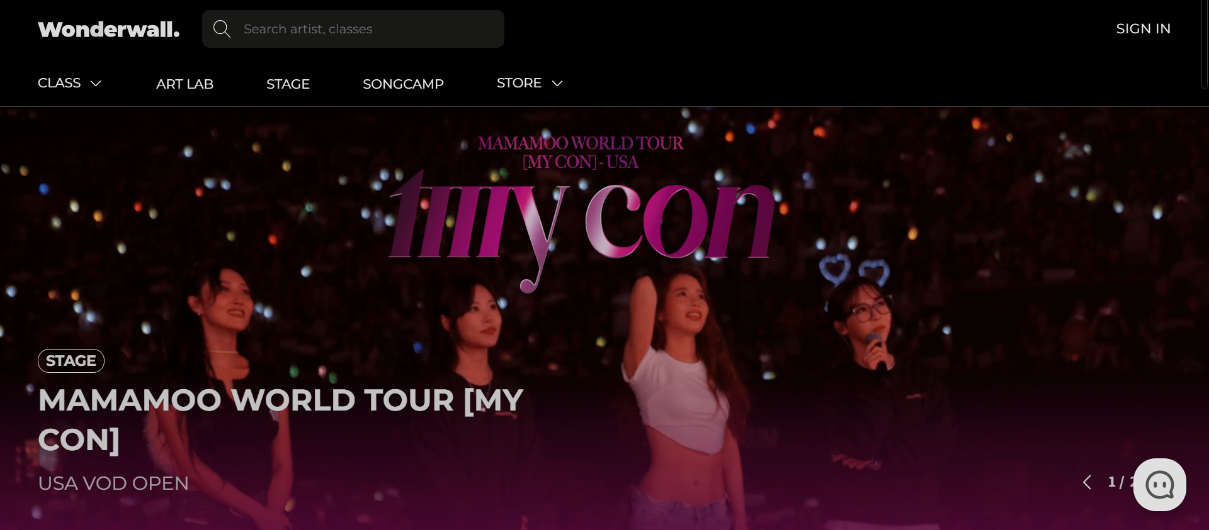
03 원더월 메인페이지 소개

Slide 6




04 사용한 프로그램 및 기술
비주얼 스튜디오 코드
소스트리
깃허브
노션

Slide 7
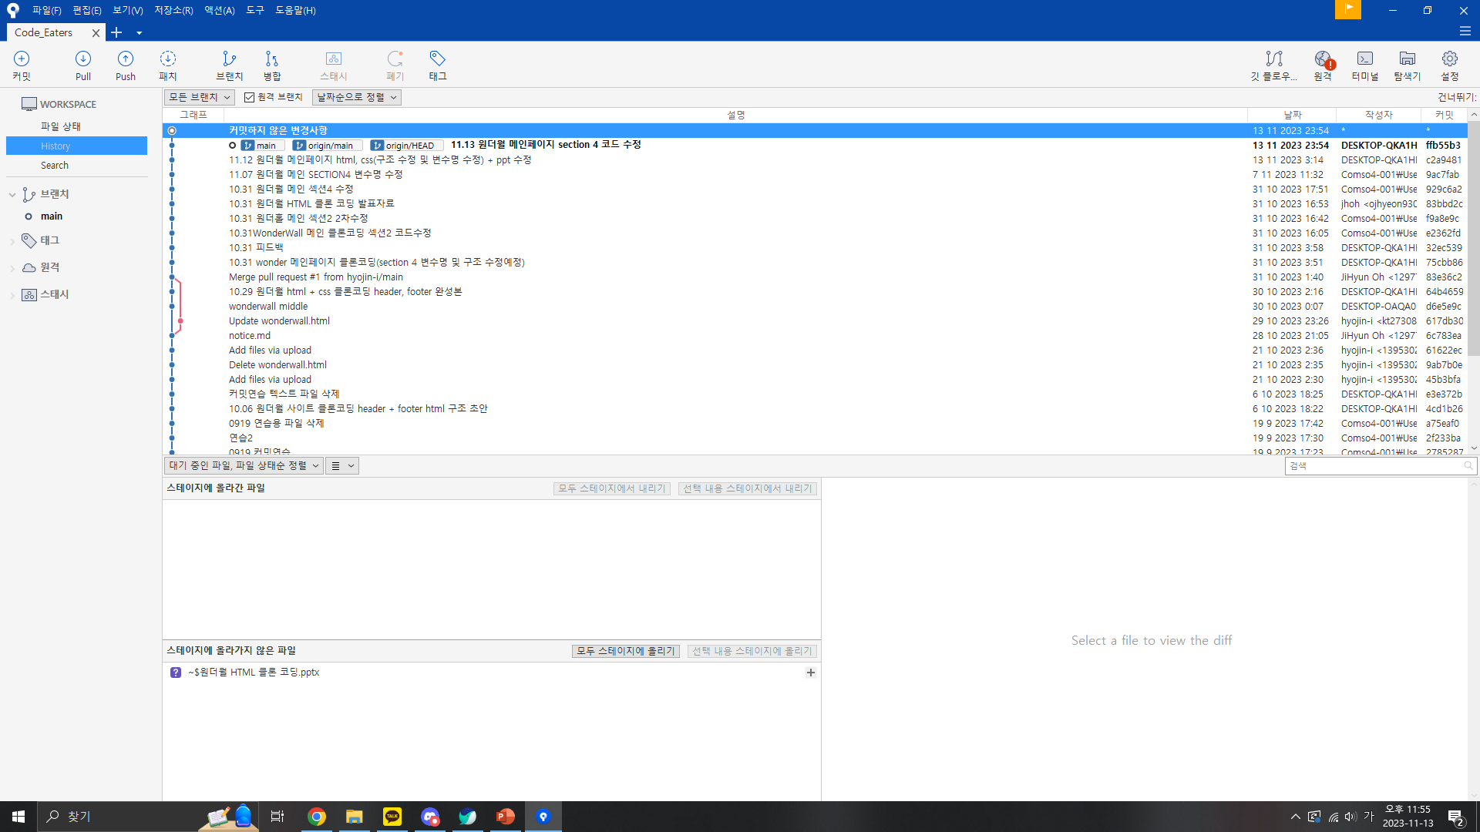
04 사용한 프로그램 및 기술

Slide 8
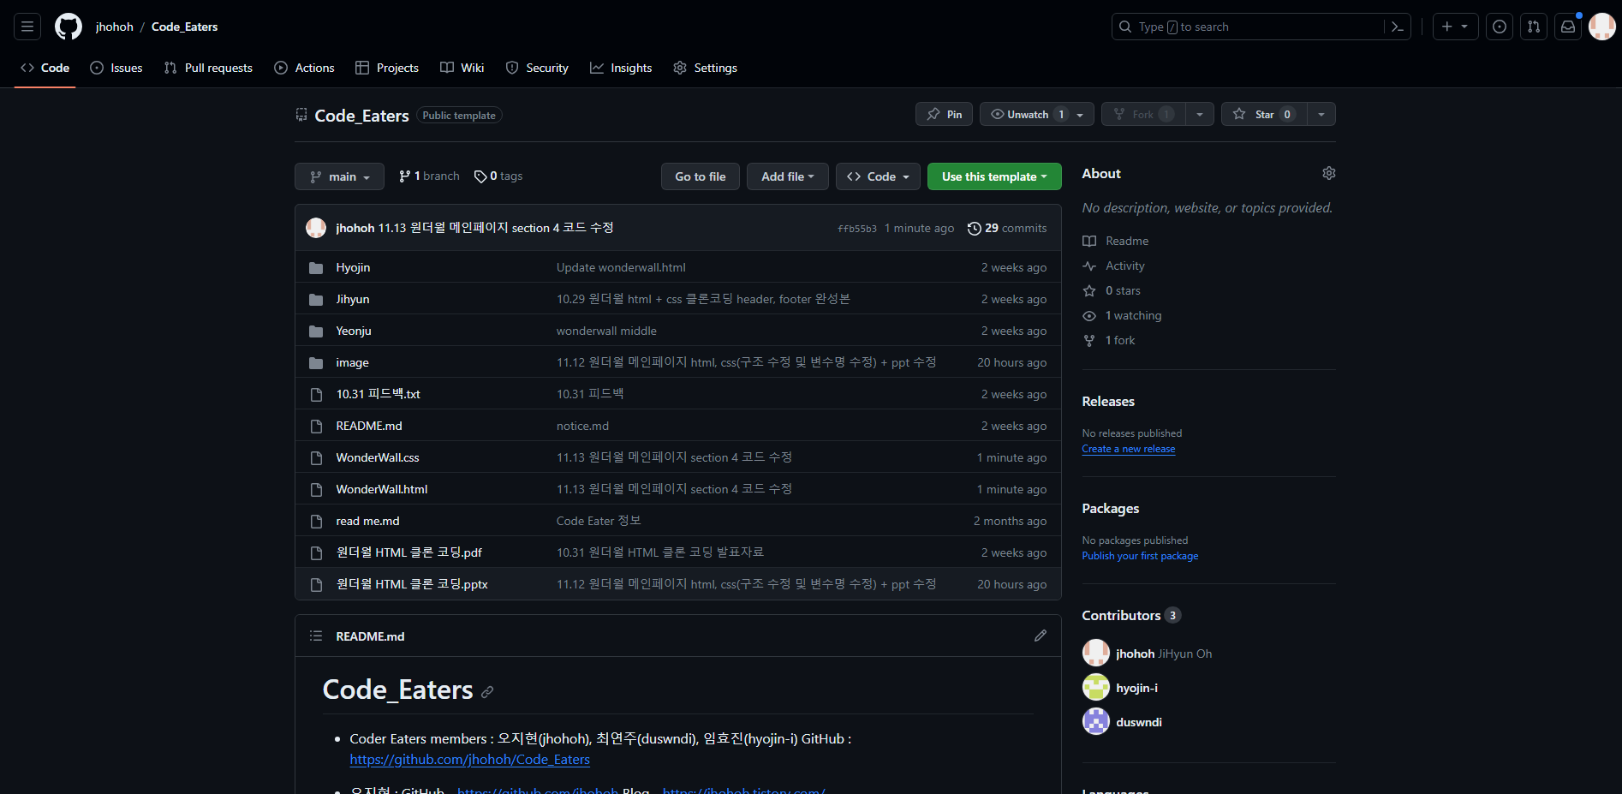
04 사용한 프로그램 및 기술
https://github.com/jhohoh/Code_Eaters

Slide 9
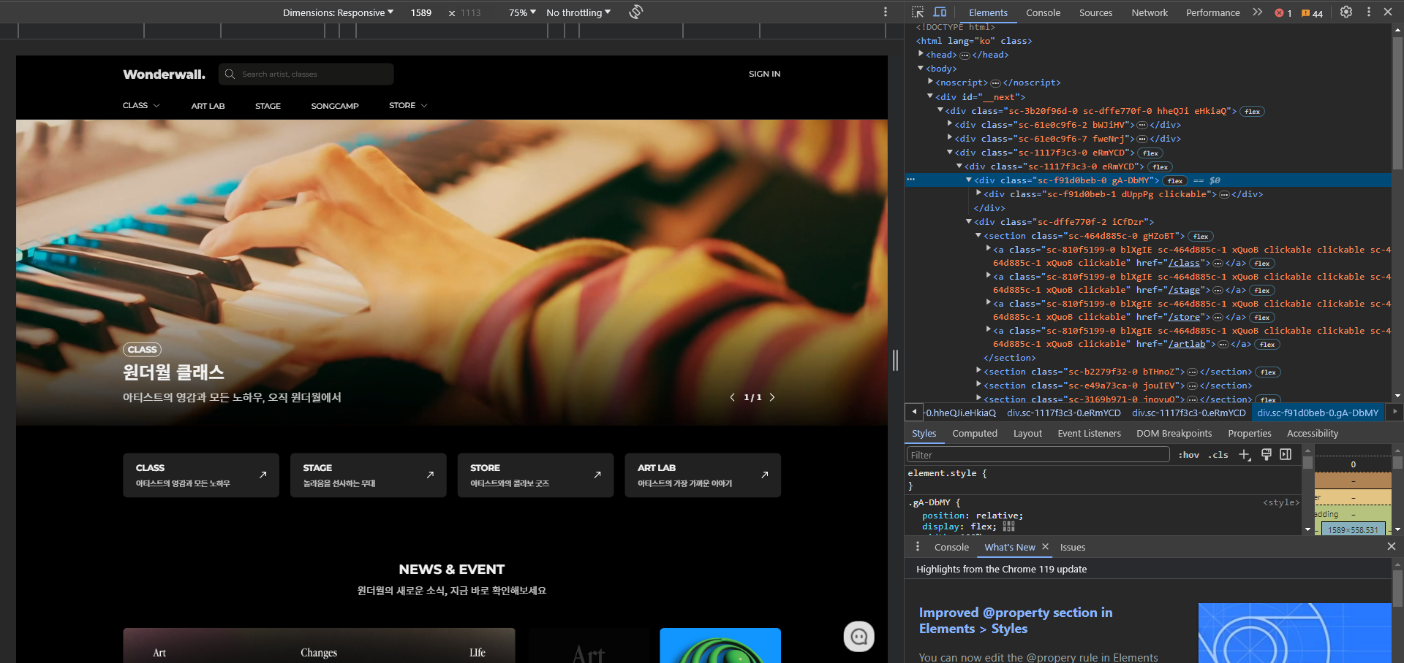
05 코드 비교
원더월 사이트 메인 페이지의 HTML 코드

Slide 10
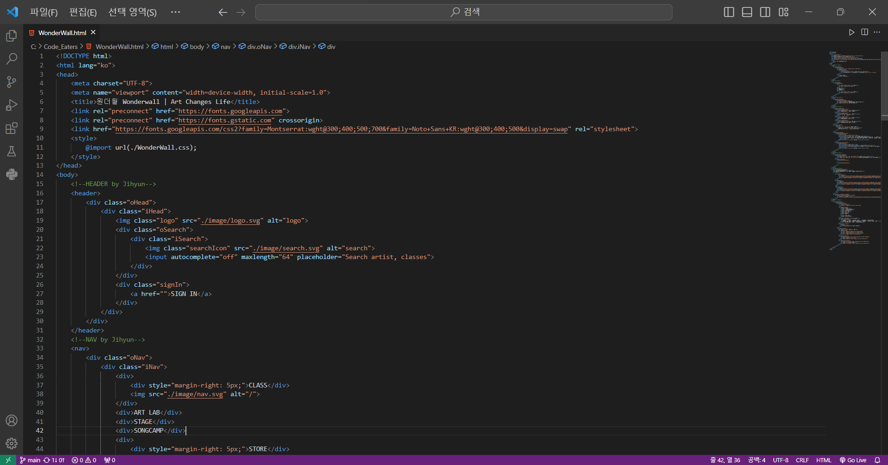
05 코드 비교
클론 코딩한 HTML 코드

Slide 11
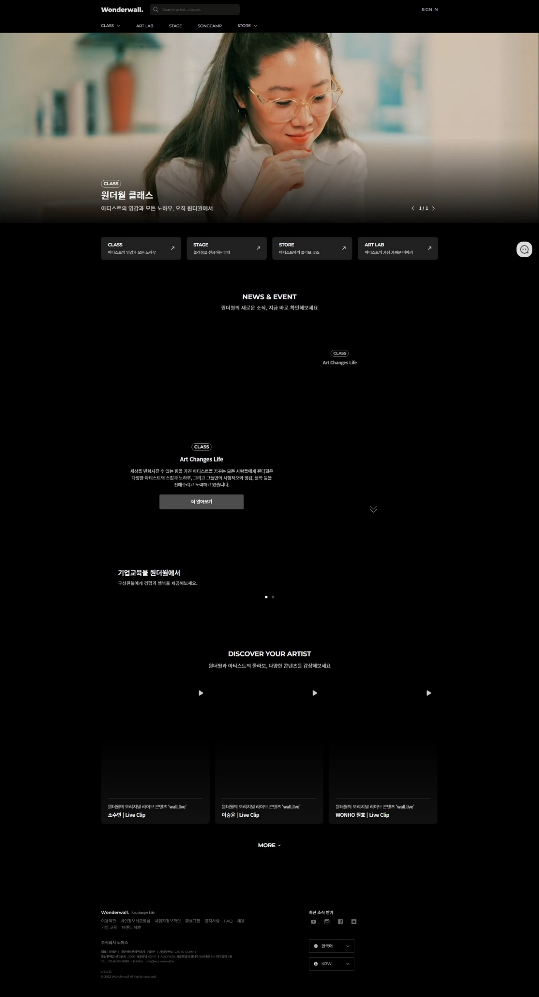
Header
Nav
< 오지현 >
06 코드 구조 및 수정사항
Section 1
< 오지현 >
Section 2
< 최연주 >
〮 시멘틱 태그 사용
- 사이트의 구조를 파악하기 쉬움
〮 섹션별로 코드 작성 후 하나의 파일로 합침
Section 3
< 최연주 >
Section 4
< 임효진 >
Section 5
< 임효진 >
Footer
< 오지현 >

Slide 12
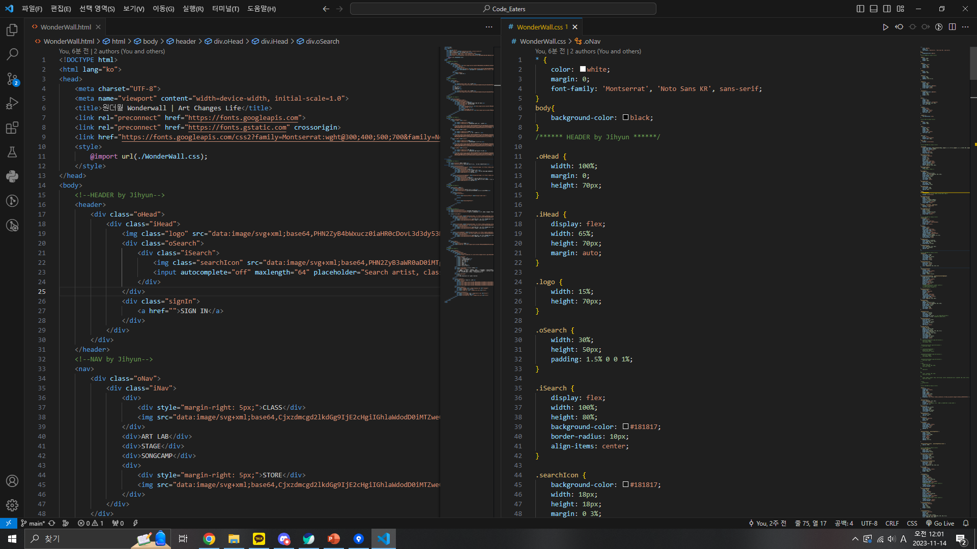
06 코드 구조 및 수정사항
〮 기존 페이지의 구조 참고
〮 변수명은 카멜케이스로 선언

Slide 13
06 코드 구조 및 수정사항
코드 설명
Code_Eaters/WonderWall.html

Slide 14



07 문제 해결 방법
📖
구글링
Chat GPT
유튜브 강의
교재 참고

Slide 15
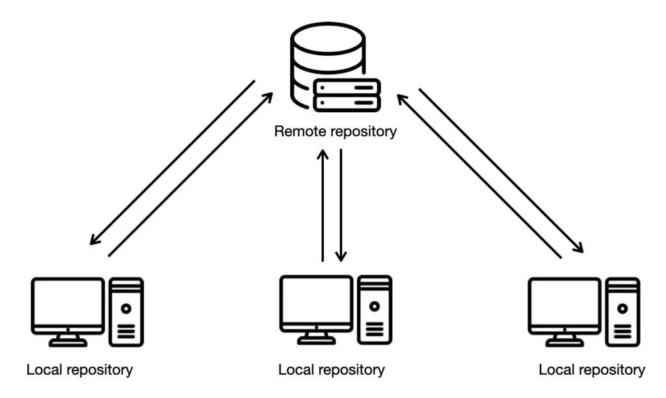
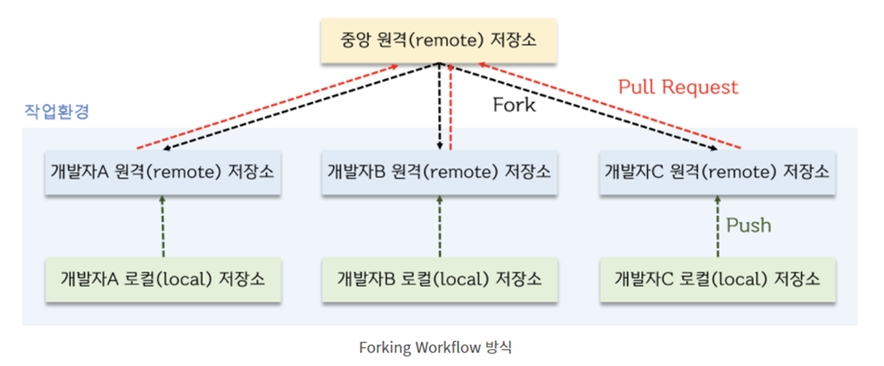
08 필요 개선 사항
현재
개선

Slide 16
09 느낀 점
😊
지현 : 오류 수정을 통해 코드 구조 및 작성에 대해 능숙해졌다.
😚
연주 : 정규 강의 내용을 복습할 수 있는 유익한 시간이 되었다.
😁
효진 : html 부분의 구조와 css 스타일 코드에 대해 아직 익숙하지 않아
어떻게 짜야할 지 어려움이 있었는데 원래 홈페이지 코드를 참고해가면서 모르는 부분들을
직접 찾아가며 새로운 코드들에 대해 알아갈 수 있었고 점점 홈페이지의 구조를
갖춰나갈 수 있는 방법을 배울 수 있어 좋았습니다.

Slide 17
2023-2 알고리즘 동아리
감사합니다
오지현, 임효진, 최연주

